Slide 1
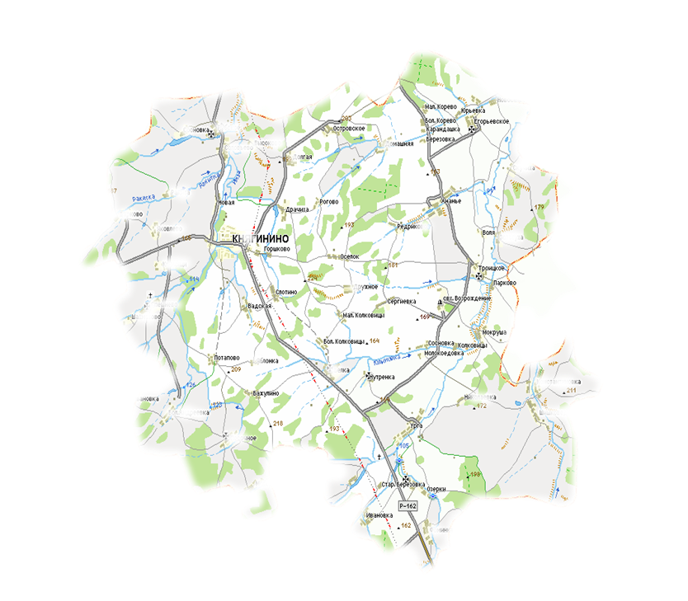

Княгининский район
БЮДЖЕТ ДЛЯ ГРАЖДАН
по проекту решения «Об утверждении отчета об исполнении районного бюджета за 2016 год»

Slide 2
Содержание
Общие понятия
Социально-экономические показатели
Исполнение консолидированного бюджета по доходам и расходам
Исполнение районного бюджета за 2014-2016 годы
Расходы и достигнутые результаты в области образования за 2016 год
Расходы и достигнутые результаты в области культуры за 2016 год
Расходы и достигнутые результаты в области физической культуры и спорта за 2016 год
Расходы в области социальной политики
Итоги реализации муниципальных программ за 2016 год
Поддержка сельскохозяйственного производства в 2016 году
Финансовая помощь бюджетам поселений на исполнение собственных полномочий в 2016 году
Муниципальный долг Княгининского района
Открытые муниципальные информационные ресурсы

Slide 3

Что такое «Отчет об исполнении районного бюджета»
Отчет об исполнении бюджета содержит данные об исполнении бюджета по доходам, расходам и источникам финансирования дефицита бюджета в соответствии с бюджетной классификацией Российской Федерации.
Годовой отчет об исполнении районного бюджета подлежит рассмотрению Земским собранием Княгининского района Нижегородской области и утверждается решением Земского собрания Княгининского района Нижегородской области.
Решением Земского собрания Княгининского района Нижегородской области об исполнении районного бюджета утверждается отчет об исполнении районного бюджета за отчетный финансовый год с указанием общего объема доходов, расходов и дефицита (профицита) районного бюджета.
В отчете об исполнении районного бюджета указывается сколько и каких доходов поступило в бюджет за год и куда эти денежные средства были израсходованы.

Slide 4

Из чего складываются доходы бюджета
Доходы бюджета - безвозмездные и безвозвратные поступления денежных средств в бюджет
Налоговые доходы
Поступления от уплаты налогов, установленных Налоговым кодексом РФ ( налог на доходы физических лиц, имущественные налоги и др.)
Неналоговые доходы
Поступления от уплаты пошлин и сборов, установленных законодательством РФ
( доходы от использования муниципального имущества, плата за негативное воздействие на окружающую среду, штрафы за нарушение законодательства и др.)
Безвозмездные поступления
Поступления от других бюджетов бюджетной системы, граждан и организаций
(межбюджетные трансферты в виде дотаций, субвенций, субсидий, поступления от юридических и физических лиц, кроме налоговых и неналоговых доходов).
4

Slide 5

Какие налоги уплачивают жители Княгининского района
Налог на доходы физических лиц
гл.23 Налогового кодекса РФ, ставка налога 13%, в отдельных случаях 9%,30% и 35%
Земельный налог
Ставка налога от кадастровой стоимости земельных участков:
0,3%- по участкам, занятым жилищным фондом, с/х назначения, для личного подсобного хозяйства, дачного хозяйства; 1,5%- в отношении других участков
Налог на имущество физических лиц
Ставки налога исходя из кадастровой стоимости и видов объектов налогообложения:
1. Жилые дома, жилые помещения, гаражи, хозяйственные строения площадь каждого из которых не превышает 50 кв.м. – от 0,1% до 0,3%;
2. Объекты, кадастровая стоимость которых превышает 300 миллионов рублей - 2%;
3. В отношении прочих объектов налогообложения – 0,5 %.
5

Slide 6


Распределение расходов районного бюджета по основным функциям в 2016 году
Расходы бюджета - выплачиваемые из бюджета денежные средства, за исключением средств, являющихся источниками финансирования дефицита бюджета
Дефицит бюджета - превышение расходов бюджета над его доходами, покрываемое за счет источников финансирования дефицита (кредитов, облигационных займов и других)
Направления расходов бюджета по разделам:
Национальная безопасность и правоохранительная деятельность
Межбюджетные трансферты общего характера бюджетам бюджетной системы РФ
Жилищно- коммунальное хозяйство
Национальная экономика
Охрана окружающей среды
Культура, кинематография
Средства массовой информации
Общегосударственные вопросы
Социальная политика
Национальная оборона
Образование
Физическая культура и спорт

Slide 7
Показатели, характеризующие Княгининский район в 2016 году
Площадь 769 кв.км.
Численность населения района по состоянию на 01.01.2016 года -11933 чел.
Объем отгруженных товаров собственного производства, выполненных работ и услуг 3147,8 млн.руб.
Среднемесячная заработная плата 22 093,5 руб.
Инвестиции в основной капитал в действующих ценах 164,8 млн. руб.
Муниципальные образования-6
Муниципальные учреждения-26
(казенные-9 ,бюджетные- 14, автономные-3)

Slide 8
Динамика фактических показателей социально-экономического развития района

Slide 9
Динамика фактических показателей социально-экономического развития района

Slide 10
Динамика фактических показателей социально-экономического развития района

Slide 11
Исполнение районного бюджета в 2014-2016 годах
Млн. рублей
Дефицит
Профицит

Slide 12
Исполнение районного бюджета за 2016 год

Slide 13

Структура доходов районного бюджета в % и млн. рублей
Всего Доходов – 400,8 млн. рублей

Slide 14
Как зачисляются налоги на территории района
Налоги и сборы, установленные законодательством | Уровни бюджета
 | Районный бюджет | Бюджеты городских и сельских поселений
1. Акцизы, в том числе
доходы от уплаты акцизов на нефтепродукты | 0% | 10%
2. Налог на доходы физических лиц | 8% | 10%
3.Налоги со специальными налоговыми режимами, в том числе
единый налог на вмененный доход | 100% | 0%
единый сельскохозяйственный налог | 50% | 50%
4. Государственная пошлина( в зависимости от установленных полномочий) | 100% | 100%
5. Налог на имущество физических лиц | 0% | 100%
6. Земельный налог | 0% | 100%

Slide 15
Сколько доходов поступило в консолидированный бюджет района в 2014-2016 годах
Всего доходов
в том числе налоговых и неналоговых доходов
35 тыс. рублей
на 1 жителя
34 тыс. рублей на 1 жителя
34 тыс. рублей
на 1 жителя
7 тыс. рублей
на 1 жителя
10 тыс. рублей
на 1 жителя
12 тыс. рублей
на 1 жителя

Slide 16
Динамика изменений налоговых и неналоговых доходов консолидированного бюджета за 2014-2016 годы

Slide 17
Динамика исполнения по основным налоговым доходам консолидированного бюджета за 2015-2016 годы, млн. рублей

Slide 18
Безвозмездные поступления из бюджетов других уровней
Дотации на выравнивание бюджетной обеспеченности и поддержку мер сбалансированности бюджетов
66,8 млн. руб.
Субвенции
167,7 млн. руб.
Субсидии
16,0 млн. руб.
Иные межбюджетные трансферты
1,2 млн. руб.
Прочие межбюджетные трансферты
0,8 млн. руб.
Всего получено 252,5 млн. рублей

Slide 19
Исполнение консолидированного бюджета района по расходам в 2014-2016 годах
431,4
412,4
36,0 тыс. рублей на
1 жителя
34,6 тыс. рублей на
1 жителя
31,8 тыс. рублей на
1 жителя

Slide 20
Структура расходов консолидированного бюджета в 2016 году
Всего расходов за 2016 год – 379,3 млн. рублей, в т.ч. расходы по отраслям социальной сферы – 235,9 млн. рублей (62,2%)

Slide 21
Структура расходов районного бюджета по отраслям
в % и млн. руб.
Всего расходов 375,8 млн. рублей, в т.ч. расходы по отраслям социальной сферы – 234,4 млн. рублей (62,4%)

Slide 22
Структура расходов районного бюджета по экономической структуре, млн. рублей и %
Всего расходов – 375,8 млн. рублей
22

Slide 23
Структура расходов районного бюджета по муниципальным программам в 2016 году
Всего расходы за 2016 год – 375,8 млн. рублей
12 Муниципальных программ на сумму 358,7 млн. рублей (95,4% всех расходов), в том числе:
Непрограммные расходы 17,1 млн. рублей (4,5% всех расходов
 |  | Сумма млн.рублей | Уд.вес в программных расходах, %
1 | Развитие образования Княгининского района Нижегородской области | 150,6 | 42,0
2 | Социальная поддержка граждан Княгининского района Нижегородской области | 1,7 | 0,5
3 | Обеспечение граждан Княгининского района Нижегородской области доступным и комфортным жильем | 2,8 | 0,8
4 | Обеспечение населения Княгининского района Нижегородской области качественными услугами в сфере жилищно-коммунального хозяйства и транспортного обслуживания | 3,6 | 1,0
5 | Развитие культуры Княгининского района Нижегородской области | 30,4 | 8,4
6 | Информационное общество Княгининского района Нижегородской области | 28,5 | 7,9
7 | Развитие физической культуры, спорта и молодежной политики Княгининского района Нижегородской области | 37,7 | 10,5
8 | Развитие агропромышленного комплекса Княгининского района Нижегородской области | 54,9 | 15,3
9 | Управление муниципальной собственностью Княгининского района Нижегородской области | 0,2 | 0,1
10 | Развитие предпринимательства Княгининского района | 0,3 | 0,1
11 | Обеспечение безопасности жизни населения Княгининского района Нижегородской области | 5,8 | 1,6
12 | Управление муниципальными финансами Княгининского района | 42,2 | 11,8
 | Всего программных расходов | 358,7 | 100,0

Slide 24
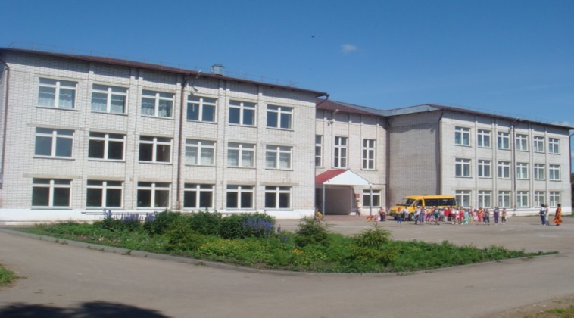
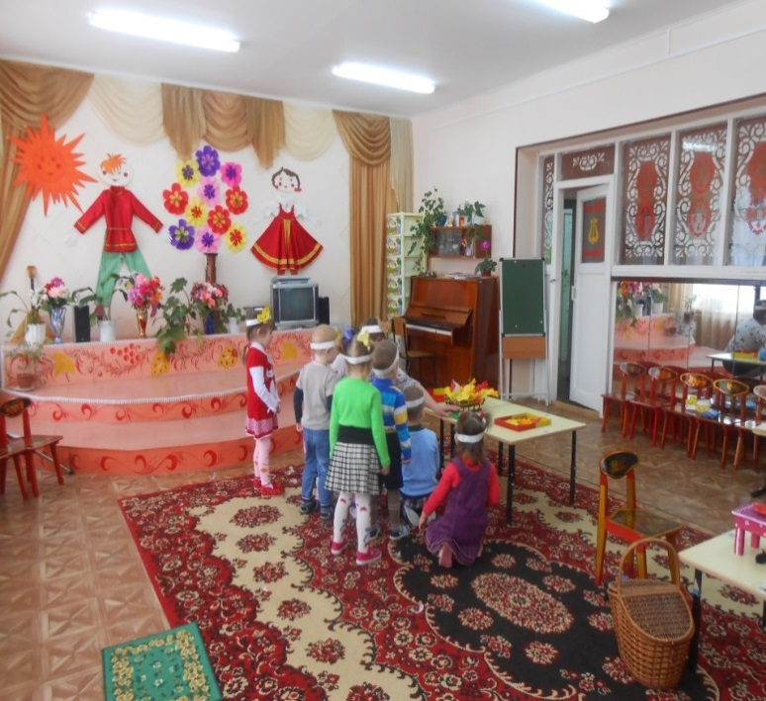
Исполнение расходов на образование
Дошкольное образование | 45,8 млн. рублей
Общее образование | 99,0 млн. рублей
Молодежная политика и оздоровление детей | 2,4 млн. рублей
Другие вопросы в области образования | 17,6 млн. рублей
Всего направлено на образование в 2016 году - 164,8 млн. рублей

Slide 25
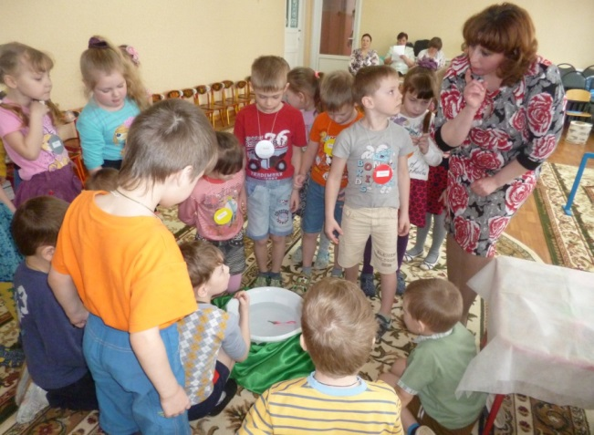
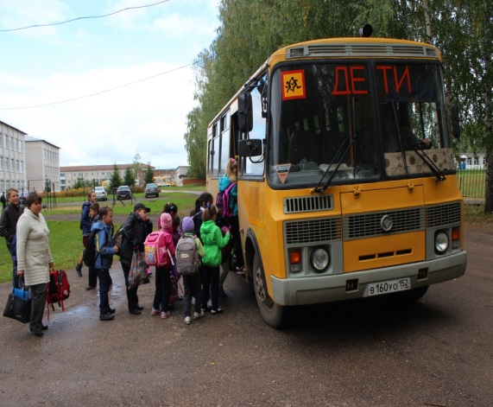
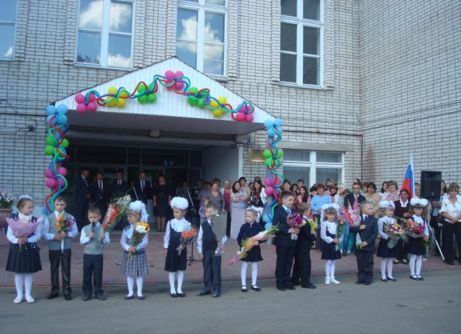
Достигнутые результаты в образовании в 2014-2016 годах
 | 2014 год | 2015 год | 2016 год
Доля муниципальных образовательных учреждений, реализующих программы общего образования, здания которых находятся в аварийном состоянии или требуют капитального ремонта, в общей численности муниципальных образовательных учреждений, реализующих программы общего образования | 0 | 0 | 0
Обеспеченность детей дошкольного возраста местами в дошкольных образовательных учреждениях (количество мест на 1000 детей) | 734 | 739 | 749
Доля школ, реализующих программы общего образования, имеющих физкультурных зал, в общей численности школ, реализующих программы общего образования, (%) | 100 | 100 | 100
Доля выпускников школ, не сдавших единых государственный экзамен по обязательным предметам, в общей численности выпускников школ, (%) | 0 | 0 | 0

Slide 26
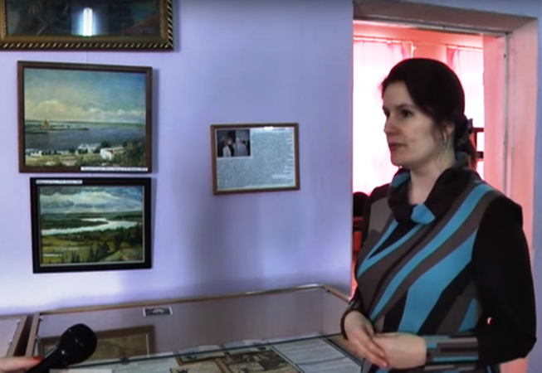
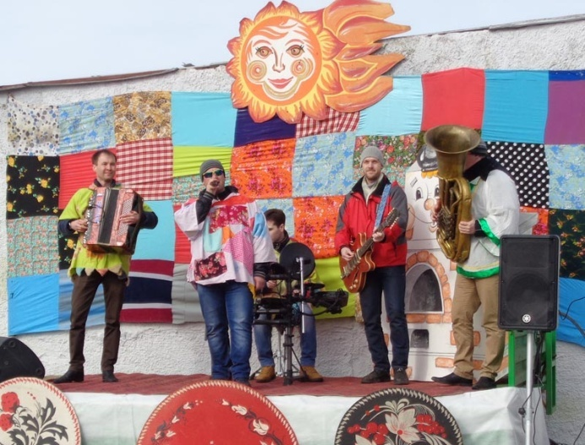
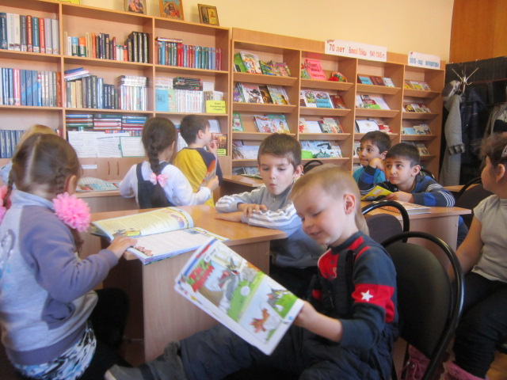
Сколько бюджетных средств было направлено на развитие сферы культуры, млн. руб.
Культура | 25,2
Кинематография | 0,5
Другие вопросы в области культуры, кинематографии | 9,8
ИТОГО на развитие сферы культуры | 35,5

Slide 27
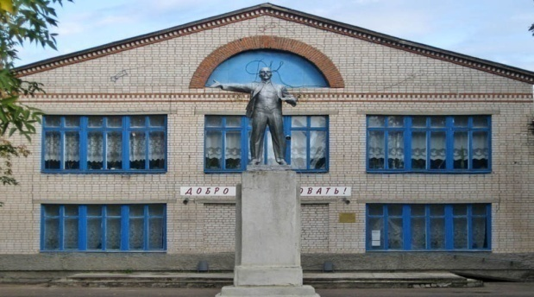
Исполнение расходов в рамках муниципальной программы "Развитие культуры Княгининского района Нижегородской области" на 2015-2017 годы
Всего, в том числе расходы по подпрограммам | Расходы млн рублей | Сведения о результатах реализации муниципальной программы за 2016 год
Всего, в том числе по подпрограммам: Наследие Развитие дополнительного музыкального образования детей Развитие внутреннего культурно-познавательного туризма Обеспечение реализации муниципальной программы | 30420,3 25610,4 4165,2 - 644,7 | Проведено 3662 культурно-массовых и досуговых мероприятия. На базе клубных учреждений действовало 145 кружков различных направлений с числом участников 1267 чел. Выросло количество посещений театрально-концертных мероприятий в 2016 году по сравнению с 2015 годом на 3,55 % , количество посетителей культурно-массовых и досуговых мероприятий в 2016 году выросло на 2,25 %. Реализованы крупные творческие проекты: В 2016 году впервые проведен межрайонный фестиваль гармонистов «Соловьиные напевы» в д.Соловьево - 24 участника. Впервые проведены конкурсы «Княжна», фестиваль «Княгининский край – территория любви», которые станут ежегодными. В 2016 году в РДК открыт выставочный зал. Проведены 5 крупных художественно-поэтических выставок нижегородских и княгининских авторов. Количество посетителей – более 4 тысяч человек. Количество выставочных проектов, осуществляемых в Княгининском районе в 2016 году, по сравнению с 2015 годом выросло на 250%. Книжный фонд библиотек района составляет около 170 тысяч экземпляров. Число посещений библиотек увеличилось и составило более 134 тысяч за год.

Slide 28
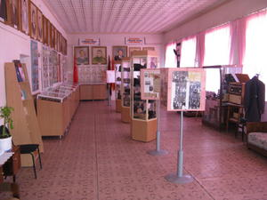
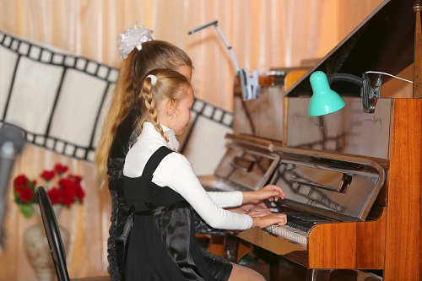
Исполнение расходов в рамках муниципальной программы "Развитие культуры Княгининского района Нижегородской области" на 2015-2017 годы
Сведения о результатах реализации муниципальной программы за 2016 год
Краеведческий музей за 2016 год посетили более 2650 человек. Это на 70 посещений больше, чем в 2015 году, за счет работы с целевыми группами - школьниками, студентами, дошкольниками, районным Клубом молодых семей. Лучшее в 2016 году: акция «Ночь в музее», фестиваль «Княгининский край – территория любви», экскурсии-квесты «Сладкий город» и др., туристические маршруты по историческому центру Княгинина, мастер-классы по декоративному-прикладному творчеству. Важнейшую роль в эстетическом воспитании и развитии детей, в предпрофессиональной музыкальной подготовке молодежи играет Детская музыкальная школа. Контингент учащихся на 5 отделениях составляет 83 человека, педагогический коллектив - 9 преподавателей. В 2015-2016 учебном году учащиеся принимали участие в 11 областных, зональных, международных конкурсах и олимпиадах, в том числе: Международный проект «Волга в сердце впадает мое» (лауреат), 5-ый Международный конкурс-фестиваль «Новые вершины» в Н.Новгороде, 4-ый детский финал проекта «Лучшие из лучших» в г.Туапсе (лауреат 2 степени).

Slide 29
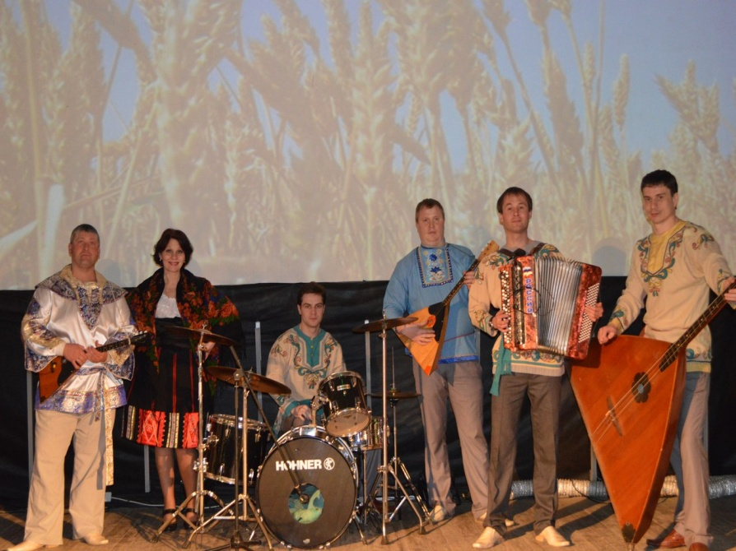
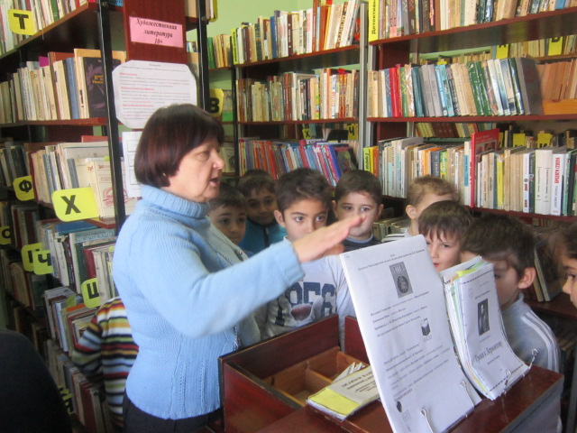
Достигнутые результаты в рамках муниципальной программы "Развитие культуры Княгининского района Нижегородской области" на 2015-2017 годы
Показатели | 2014 год | 2015 год | 2016 год
Уровень удовлетворенности граждан Княгининского района (% ) | 94,4 | 96,8 | 98,8
Количество культурно-массовых мероприятий (ед.) | 3637 | 3651 | 3662
Количество посещений библиотек (тыс.ед.) | 130,1 | 133,8 | 134
Среднегодовое число посещения музея (ед.) | 2571 | 2592 | 2650
Публичные библиотеки, подключенные к сети Интернет (%) | 33,3 | 46,6 | 53,3
29

Slide 30
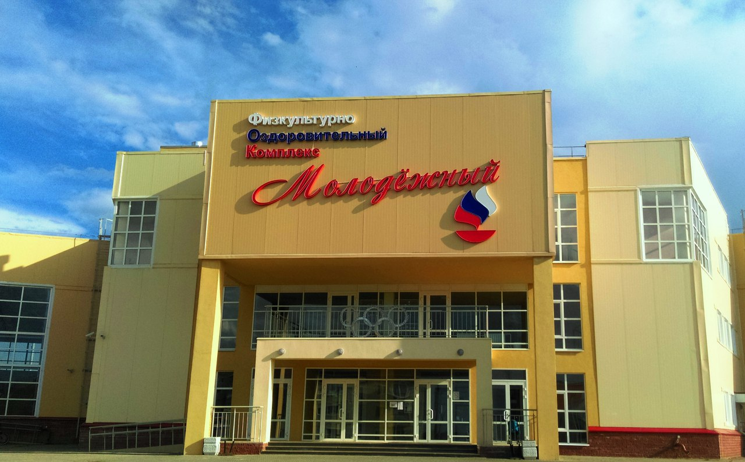
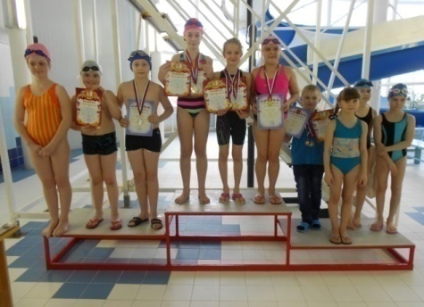
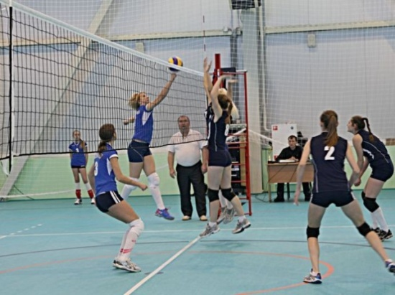
Исполнение расходов в рамках муниципальной программы "Развитие физической культуры, спорта и молодежной политики Княгининского района Нижегородской области" на 2015-2017 годы
Всего, в том числе расходы по подпрограммам | Расходы тыс. рублей | Сведения о результатах реализации муниципальной программы за 2016 год
Всего, в том числе по подпрограммам: 1.Развитие физической культуры и массового спорта, развитие спорта высших достижений 2.Развитие молодежной политики 3.Обеспечение реализации муниципальной программы | 37652,7 37096,0 13,5 543,2 | В структуру организации физкультурного движения в Княгининском районе входят Детско-юношеская спортивная школа, ФОК «Молодежный», 3 общеобразовательные школы (с двумя филиалами), Нижегородский инженерно-экономический университет (НГИЭУ), 13 коллективов физической культуры на предприятиях, в которых занимаются 3144 человека. В районе сложилась система организации физкультурно - оздоровительных и спортивно - массовых мероприятий. В течение 2016 года в районе проведено 336 спортивных мероприятий районного, зонального и областного уровней. В соревнованиях приняли участие более 17155 человек. Организованны спортивные группы для различных слоев населения, развивается семейный спортивный досуг. На базе ФОКа «Молодежный» проведены мероприятия 4-х областных соревнований: первенства Нижегородской области по хоккею, футболу, волейболу. Проведен зональный этап областной Спартакиады пенсионеров. Проведены районные первенства и соревнования в различных возрастных группах по футболу, хоккею, волейболу, мини - футболу, тайскому боксу, настольному теннису, шахматам и др. Ежегодно проводимый Районный спортивный праздник «Папа, мама, я – спортивная семья»,способствует укреплению престижа и роли семьи в обществе, пропаганде семейных ценностей.
30

Slide 31
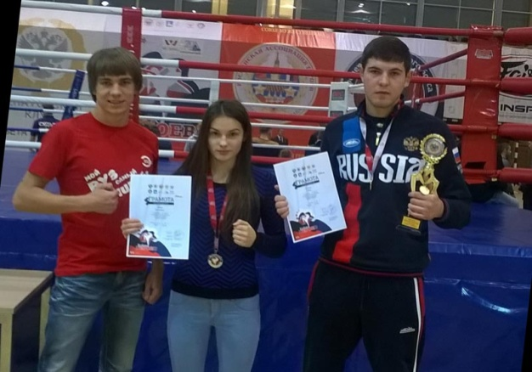
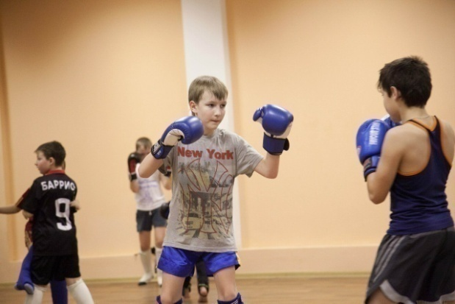
Исполнение расходов в рамках муниципальной программы "Развитие физической культуры, спорта и молодежной политики Княгининского района Нижегородской области" на 2015-2017 годы
Сведения о результатах реализации муниципальной программы за 2016 год
В рамках программы проведены физкультурно-оздоровительные мероприятия для лиц с ограниченными возможностями. Работа проведена по следующим направлениям: плановая физкультурно-оздоровительная работа специализированных учреждений «Центр социального обслуживания граждан пожилого возраста и инвалидов»,«Социально-реабилитационный центр для несовершеннолетних «Пеликан» организация работы с инвалидами через Княгининское районное общество Всероссийского общества инвалидов работа групп здоровья на базе ФОКа(42 чел.). Воспитанники ДЮСШ и ФОКа успешно выступают в областных, всероссийских и международных соревнованиях, лучшие результаты в 2016 году показали: - Исхаков Надир -интерконтинентальный чемпион по тайскому боксу. -Тараканова Яна заняла первое место на всероссийском соревновании «Кубок героев» в Наро-Фоминске среди девушек. За 2016 год подготовлены 1 кандидат в мастера спорта, 1 мастер спорта международного класса, 8 спортсменов получили 1 юношеский разряд, 8 спортсменам присвоен 2 юношеский разряд, 12 спортсменов получили 3 юношеский разряд.

Slide 32
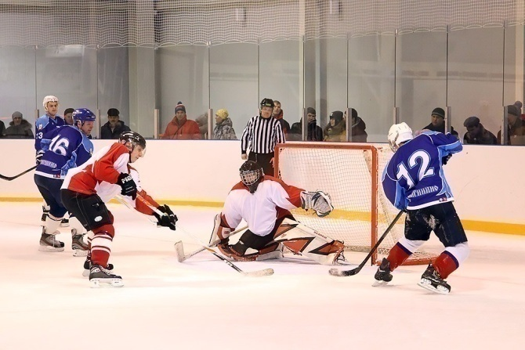
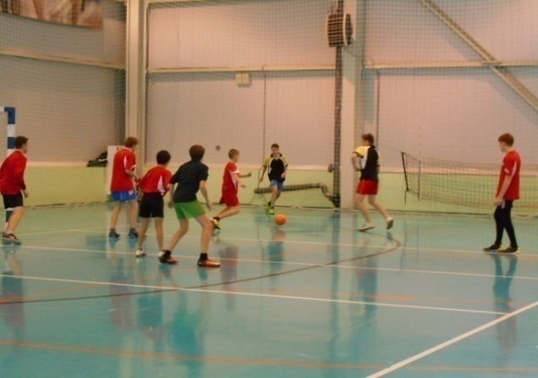
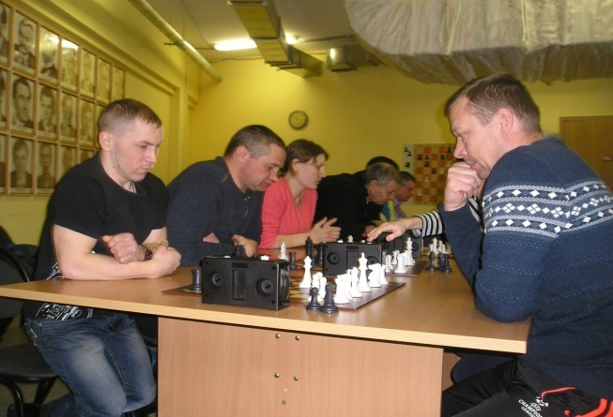
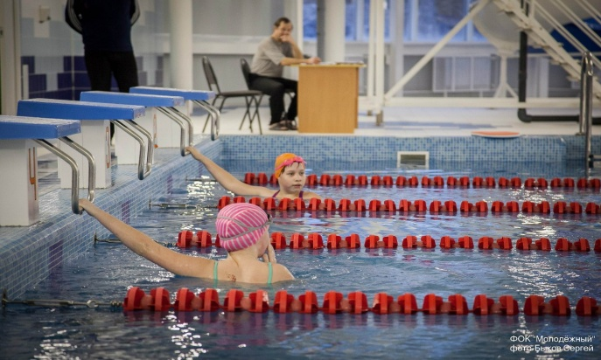
Достигнутые результаты в рамках муниципальной программы "Развитие физической культуры, спорта и молодежной политики Княгининского района Нижегородской области" на 2015-2017 годы
Показатели | 2014 год | 2015 год | 2016 год
Доля граждан систематически занимающихся физической культурой и спортом, в общей численности населения района(%) | 48,1 | 48,6 | 52
Ежедневная пропускная способность спортивных сооружений(чел) | 693 | 1563 | 1574
Доля молодежи участвующих в областных и районных молодежных проектах, мероприятий(%) | 58 | 64 | 74

Slide 33
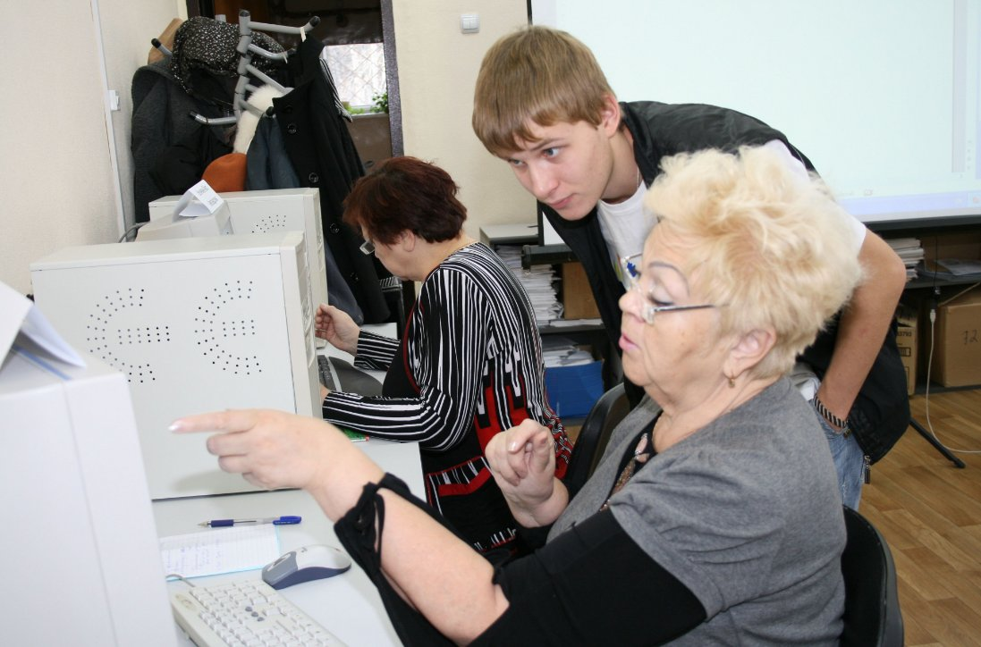

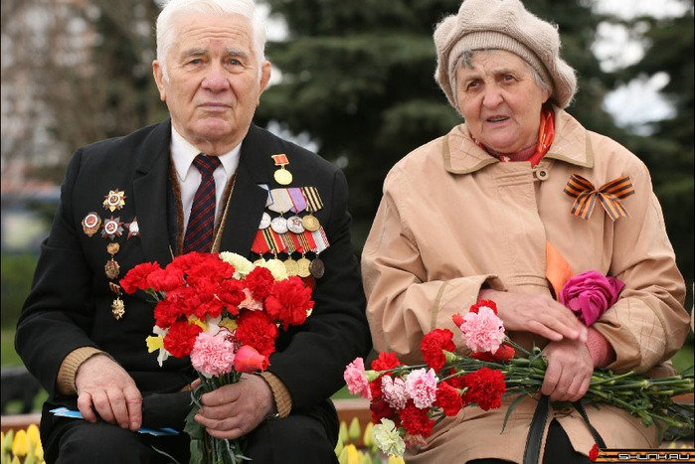
Расходы в области социальной политики
Расходы за счет средств районного бюджета составили 7,1 млн. рублей, в том числе:
За счет средств бюджетов поселений на пенсионное обеспечение направлено 1,5 млн. рублей
Всего расходы консолидированного бюджета на социальную политику за 2016 год составили 8,6 млн. рублей

Slide 34
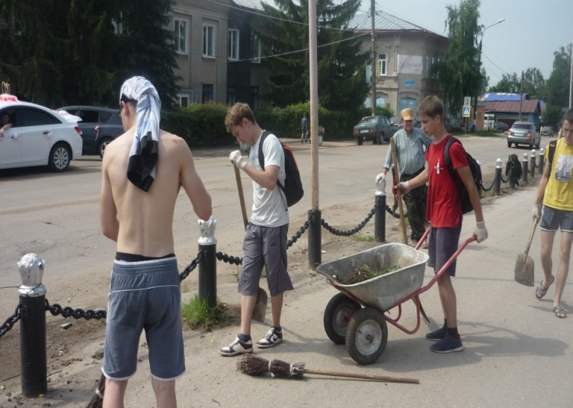
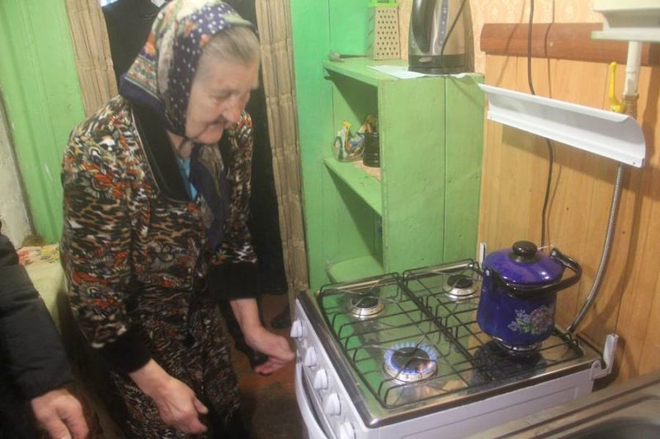
Результаты реализации муниципальной программы «Социальная поддержка граждан Княгининского района Нижегородской области» на 2015-2017 годы за 2016 год
1. Проведены мероприятия по улучшению условий и охраны труда – 735,9 тыс. рублей
2. Оказана материальная помощь гражданам пожилого возраста и семьям с детьми, находящимся в трудной жизненной ситуации - 132,0 тыс. рублей
3. Предоставлены меры социальной поддержки гражданам при газификации домовладений – 135 тыс. рублей
4. Проведены мероприятия по организации временной занятости несовершеннолетних граждан – 96,3 тыс. рублей
5. Произведены ежегодные единовременные социальные выплаты Почетным гражданам Княгининского района – 130 тыс. рублей
6. Адаптация социальных объектов для их доступности инвалидам – 96,0 тыс. рублей
7. Прочие мероприятия в рамках программы – 369,0 тыс. рублей
Всего расходы по программе – 1694,2 тыс. рублей

Slide 35

Достигнутые результаты в рамках муниципальной программы Княгининского района Нижегородской области "Социальная поддержка граждан Княгининского района Нижегородской области" на 2015-2017 годы
Показатели | 2014 год | 2015 год | 2016 год
Количество граждан пожилого возраста, получивших меры социальной поддержки в виде материальной помощи. | 26 | 27 | 25
Количество семей, имеющих детей, и находящихся в трудной жизненной ситуации, которым оказана материальная помощь. | 27 | 19 | 28

Slide 36
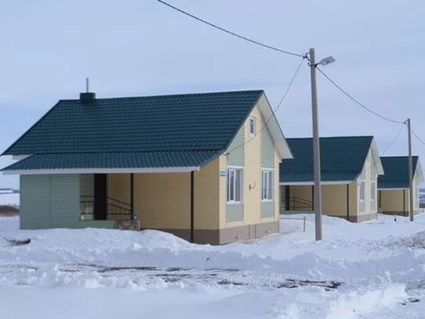
Муниципальная программа Княгининского района Нижегородской области "Обеспечение граждан Княгининского района Нижегородской области доступным и комфортным жильем"
На предоставление социальных выплат молодым семьям на приобретение и строительство жилья – 455,7 тыс. рублей
Расходы на обеспечение жильем отдельных категорий граждан, установленных Федеральным законом от 12 января 1995 года №5-ФЗ «О ветеранах» в соответствии с Указом Президента Российской Федерации от 7 мая 2008 года №714 «Об обеспечении жильем ветеранов Великой Отечественной войны 1941-1945 годов» – 1 435,5 тыс. рублей
Всего расходы по программе за 2016 год составили 2837,3 тыс. рублей
Расходы на обеспечение детей-сирот жилыми помещениями – 920,0 тыс. рублей
Компенсация части процентной ставки молодым семьям, взявшим ипотечные кредиты до 31 декабря 2006 года на приобретение жилых помещений – 26,1 тыс. рублей

Slide 37
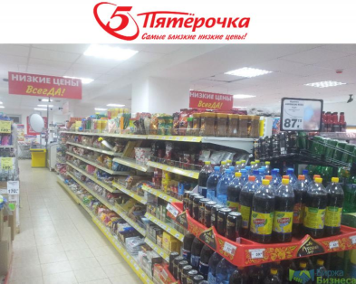

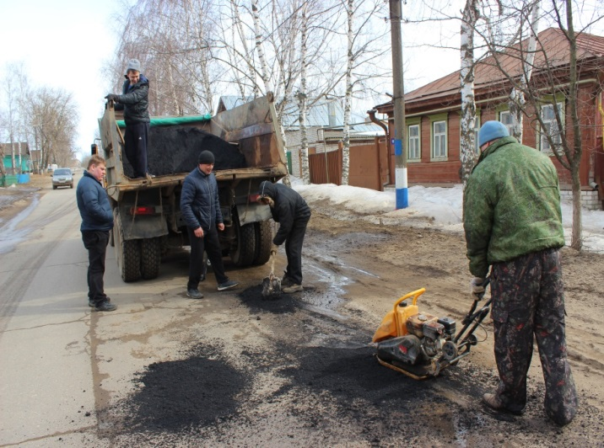
Итоги реализации муниципальной программы «Развитие предпринимательства Княгининского района Нижегородской области» на период 2015-2018 годы
По состоянию на 01.01.2017 в районе зарегистрировано 318 субъектов малого предпринимательства (СМП), в т.ч. 54 малых предприятия и 264 предпринимателя без образования юридического лица.
Преобладающим видом деятельности является торгово-закупочная деятельность. Предприятиям принадлежит более 80 торговых точек, 6 предприятий общественного питания, мукомольное производство (ООО «Колобок»), 3 предприятия по строительству (ООО «Княгининский стройгаз», ООО «Строитель», ООО «Княгининское ДСК»), предприятия по автосервису, предприятия по розливу воды (ООО «Бриг», ООО «Аква-Вита», ООО «Водолей») и др.
Динамика развития предпринимательства
Показатель | 2014 | 2015 | 2016
Количество СМП, в том числе | 338 | 326 | 318
- малые предприятия | 54 | 54 | 54
- предприниматели без образования юридического лица | 284 | 272 | 264
Доля занятых в малом предпринимательстве от числа занятых в экономике по всем видам деятельности, % | 22,6 | 22,5 | 22,3
Доля малого предпринимательства в общем объеме отгруженных товаров района, % | 9,0 | 9,9 | 17,7

Slide 38
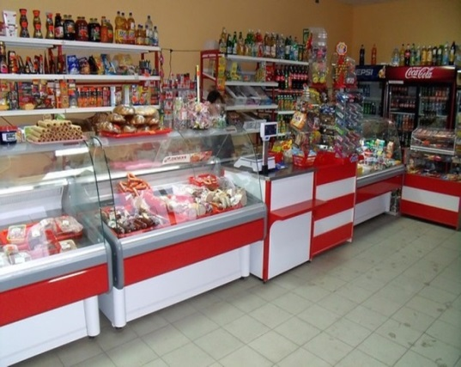
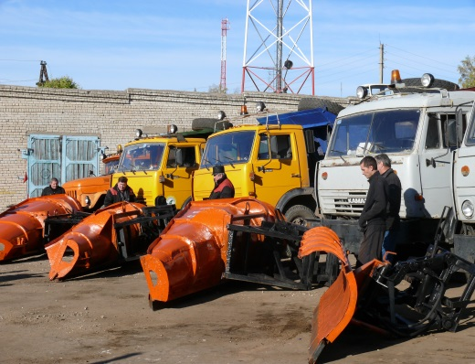
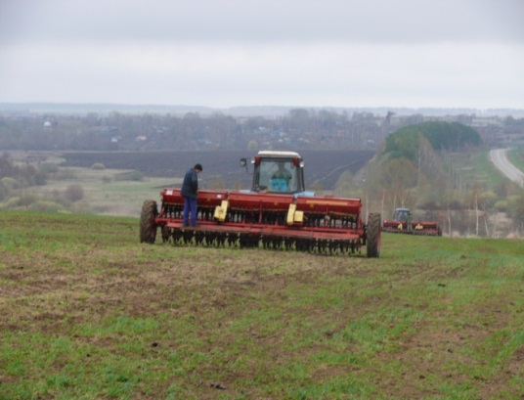
Итоги реализации муниципальной программы «Развитие предпринимательства Княгининского района Нижегородской области» на период 2015-2018 годы
Меры государственной поддержки субъектов малого предпринимательства в 2016 году:
Мероприятие | Сумма поддержки (тыс. руб.) | Количество получателей
Поддержка в виде грантов на создание собственного дела в целях возмещения части затрат, связанных с началом предпринимательской деятельности | 250,0 | 3

Slide 39


Итоги реализации муниципальной программы «Обеспечение безопасности жизни населения Княгининского района Нижегородской области» на 2015-2017 годы
В рамках муниципальной программы "Обеспечение безопасности жизни населения
Княгининского района Нижегородской области" на 2015-2017 годы в 2016 году было израсходовано 5 788,5 тыс. рублей на:
проведение мероприятий по безопасности дорожного движения
проведение мероприятий по противодействию терроризму и экстремизму, по профилактике правонарушений среди несовершеннолетних и по противодействию злоупотреблению наркотиками
укрепление противопожарной защиты объектов Княгининского района
защита населения от чрезвычайных ситуаций

Slide 40


Итоги муниципальной программы «Обеспечение населения Княгининского района Нижегородской области качественными услугами в сфере жилищно-коммунального хозяйства и транспортного обслуживания» на 2015-2017 годы
В рамках муниципальной программы на возмещение убытков МУП «Княгининское ЖКХ» направлено 3607,0 тысяч рублей, в том числе:
На возмещение убытков, полученных в результате работы муниципальной бани – 761,0 тыс. рублей
На возмещение убытков, полученных в результате обслуживания населения пассажирским автотранспортом – 2846,0 тыс. рублей

Slide 41
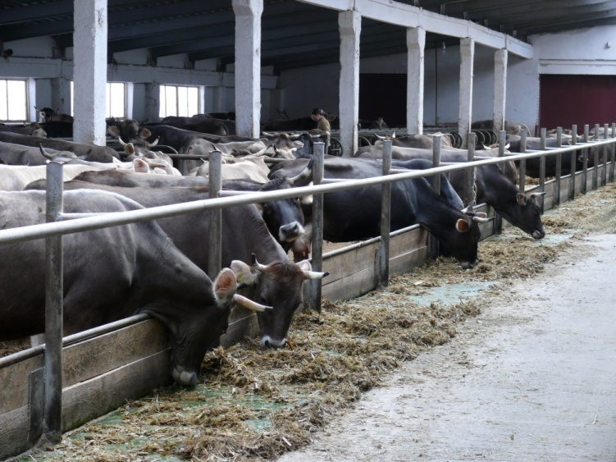
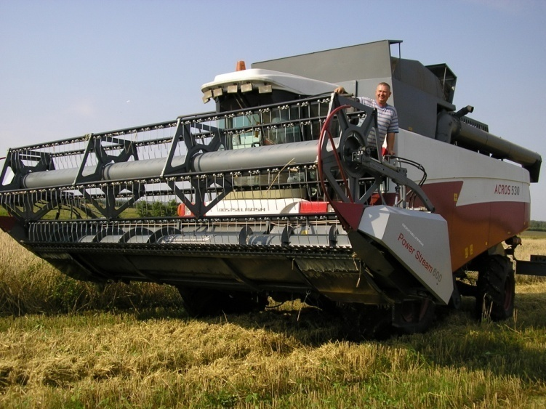
Поддержка сельскохозяйственного производства в 2016 году
Всего расходы на сельское хозяйство в 2016 году составили
54,9 млн. рублей
В том числе:
Расходы за счет субвенций на развитие агропромышленного комплекса Нижегородской области в 2016 году – 50,8 млн. рублей
Развитие растениеводства- 14,3 млн. рублей
Развитие животноводства - 16,4 млн. рублей
На возмещение части затрат организаций агропромышленного комплекса на уплату процентов за пользование кредитными ресурсами - 20,1 млн. рублей

Slide 42
Расходы в рамках реализации программы по поддержке местных инициатив за 2016 год
На территории Княгининского района за 2016 год реализовано семь проектов в рамках поддержки местных инициатив,
всего на эти цели направлено
4 214,8 тысяч рублей, в том числе:
за счет средств областного бюджета – 2 139,3 тысячи рублей
за счет спонсоров – 336,2 тысячи рублей
за счет средств населения – 502,1 тысячи рублей
за счет средств местных бюджетов поселений – 1 237,2 тысячи рублей

Slide 43

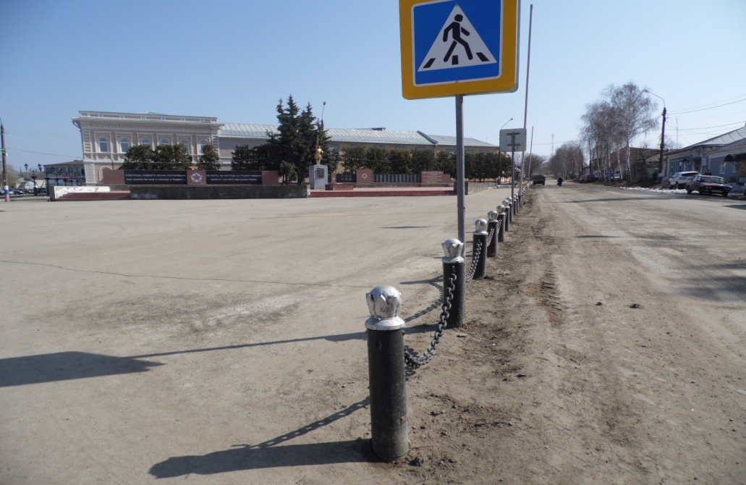
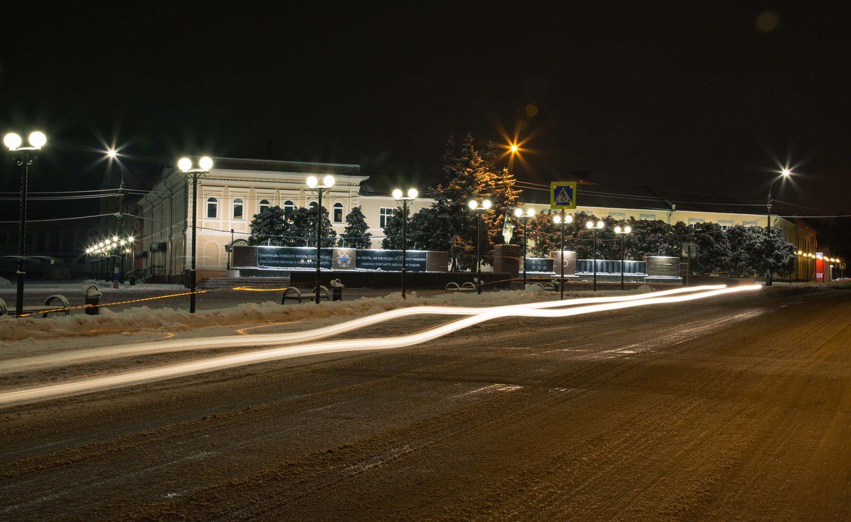
Расходы в рамках реализации программы по поддержке местных инициатив за 2016 год
Благоустройство площади «Победа» в городе Княгинино – 1 921,8 тысячи рублей
ДО
ПОСЛЕ
за счет:
- областного бюджета – 960,4 тысячи рублей
- бюджета г. Княгинино – 565,2 тысячи рублей
- населения - 226,2 тысячи рублей
- спонсоров – 170 тысяч рублей

Slide 44
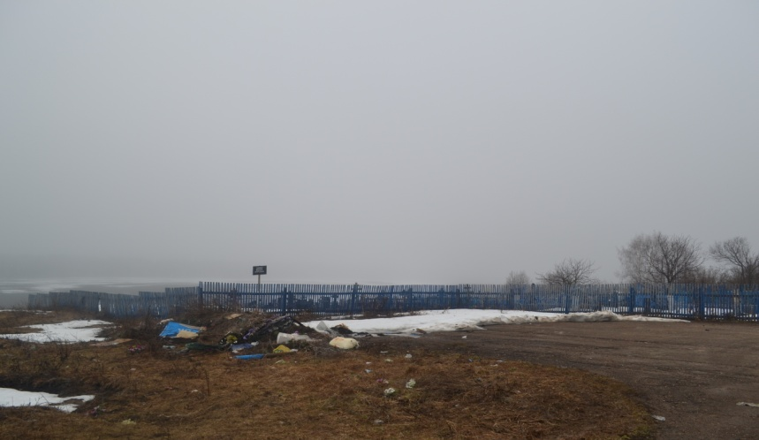
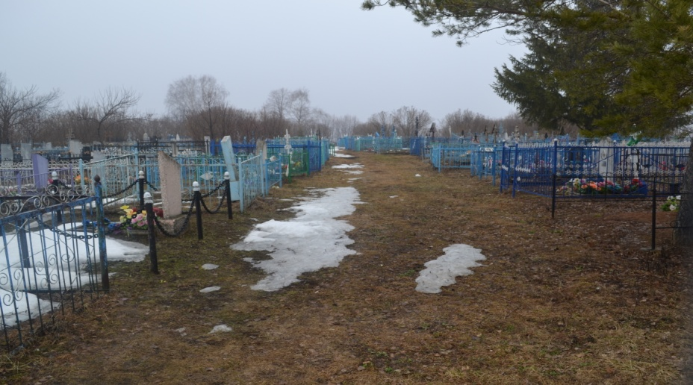
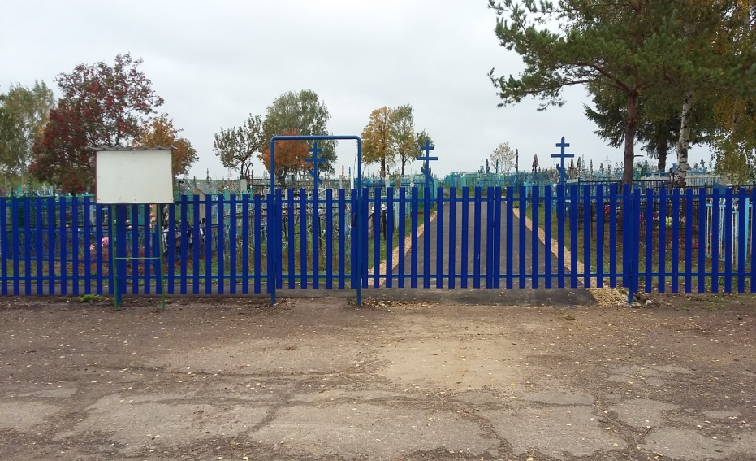
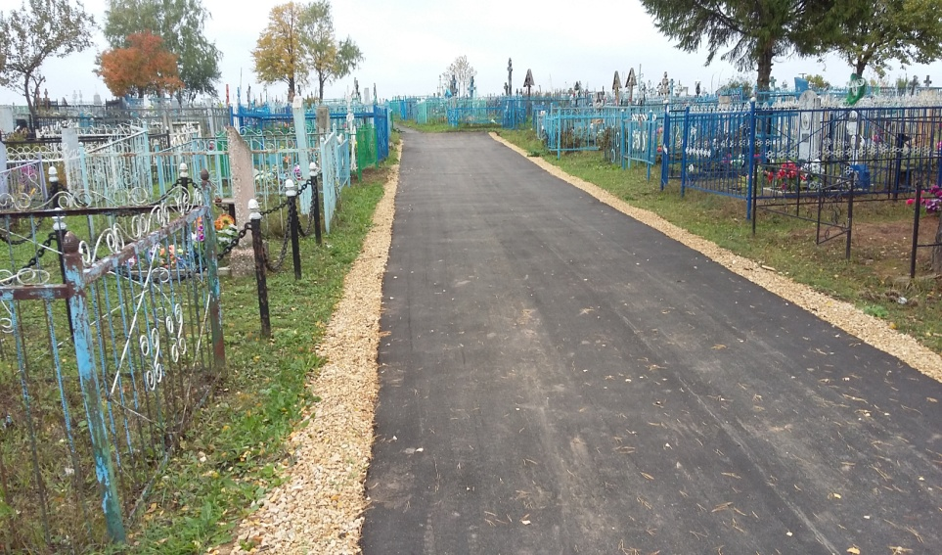
Расходы в рамках реализации программы по поддержке местных инициатив за 2016 год
Благоустройство территории сельского кладбища в с.Рубское (Соловьевский сельсовет) – 254,7 тысячи рублей
ДО
ПОСЛЕ

Slide 45
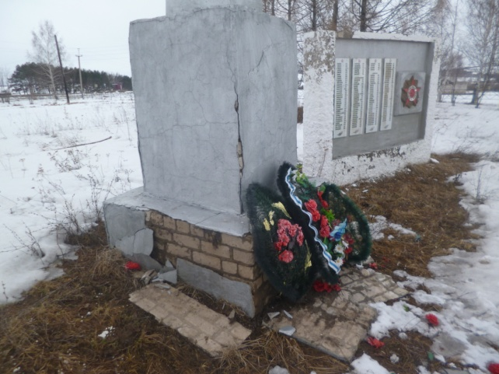
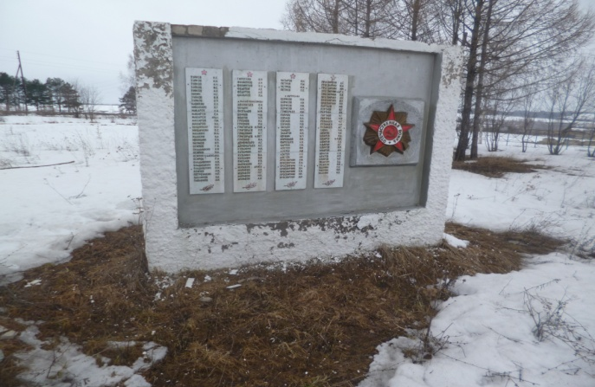
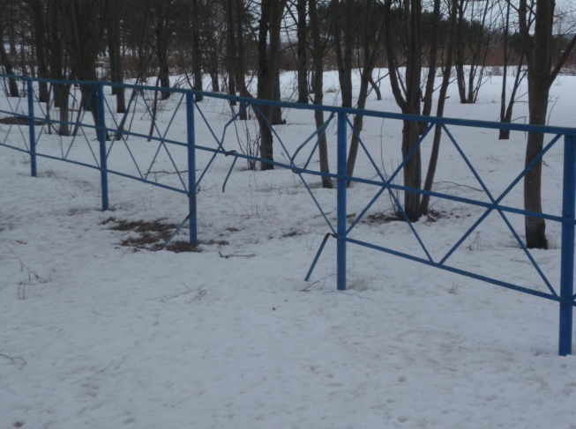
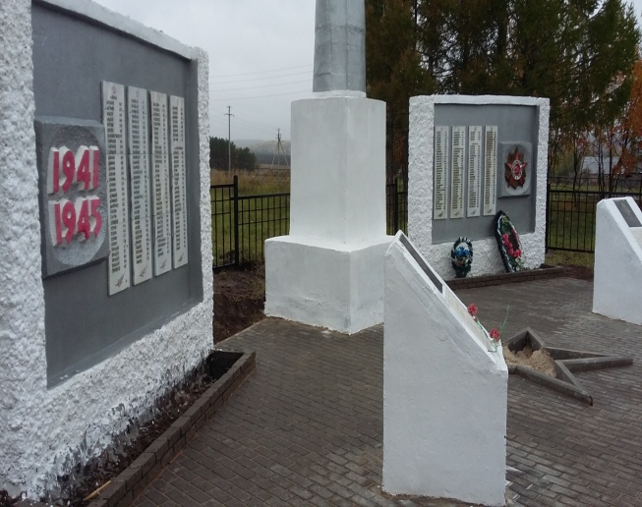
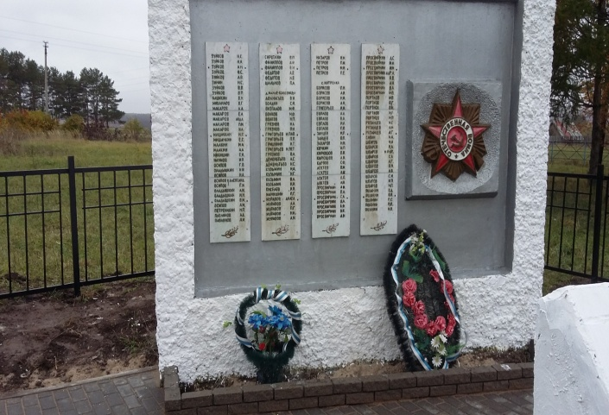
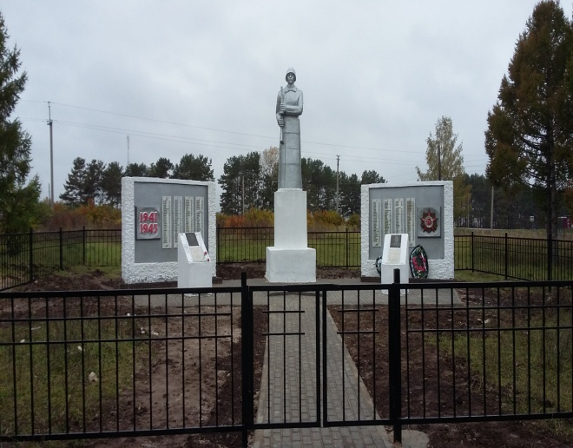
Расходы в рамках реализации программы по поддержке местных инициатив за 2016 год
Благоустройство памятника воинам-землякам, павшим в года ВОВ 1941-1945 г. в с.Белка (Белкинский сельсовет) – 276,1 тысячи рублей
ДО
ПОСЛЕ

Slide 46
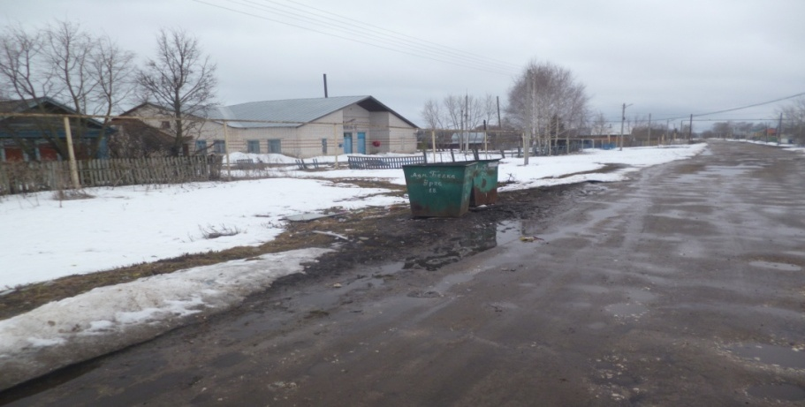
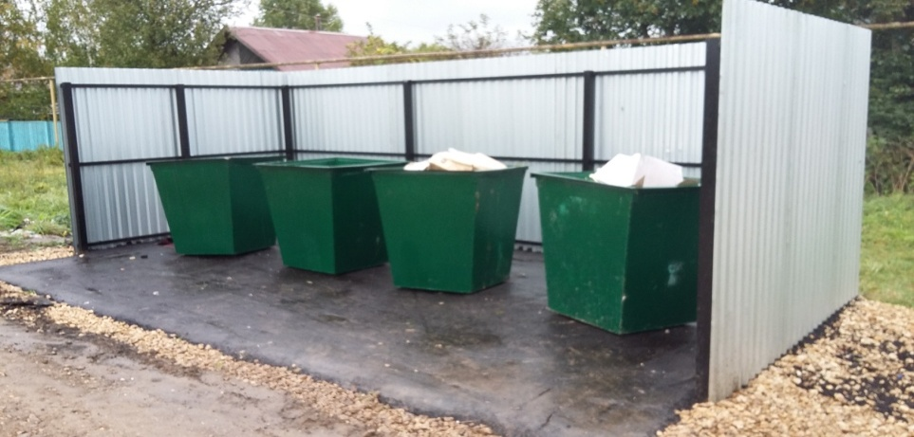
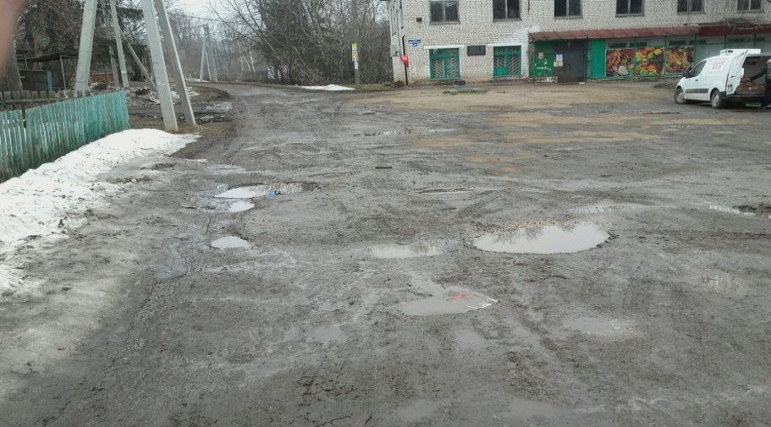

Расходы в рамках реализации программы по поддержке местных инициатив за 2016 год
Устройство контейнерных площадок для сбора ТБО в с.Урга (Белкинский сельсовет) – 267,5 тысячи рублей
ДО
ПОСЛЕ
Ремонт участка дороги по ул.Школьная в п.Возрождение (Возрожденский сельсовет) – 616,2 тысячи рублей

Slide 47



Расходы в рамках реализации программы по поддержке местных инициатив за 2016 год
Благоустройство территории обелиска погибшим воинам в с.Покров (Возрожденский сельсовет) - 294,6 тысячи рублей
ДО
ПОСЛЕ

Slide 48





Расходы в рамках реализации программы по поддержке местных инициатив за 2016 год
Благоустройство территории кладбища в с.Троицкое (Ананьевский сельсовет) -583,9 тысячи рублей
ДО
ПОСЛЕ

Slide 49

Содержание дорог Княгининского района
в 2016 году
Всего на ремонт и содержание дорог и тротуаров в 2016 году направлено 6 931,6 тысячи рублей
за счет средств бюджетов поселений – 4496,9 тысячи рублей
Впервые в 2016 году ремонт автомобильных дорог и тротуаров был произведен на условиях софинансирования 50/50 за счет средств районного бюджета и бюджетов поселений.
за счет средств районного бюджета – 2 434,7 тысячи рублей

Slide 50

Содержание дорог Княгининского района
в 2016 году
В сельских поселениях средства направлены:
-на проведение ремонта подъездной дороги к д.Долгая Княгининского района на сумму 194,8 тысяч рублей;
-на капитальный ремонт дороги по ул.Восточная в с.Покров Княгининского района на сумму 387,1 тысяч рублей;
-на ремонт асфальтобетонного покрытия по ул. Молодежная в п.Возрождение Княгининского района в сумме 99,3 тысяч рублей;
-на проведение капитального ремонта дороги по ул.Молодежная в д.Соловьево на сумму 434,4 тысяч рублей;
-на проведение капитального ремонта участка грунтовой дороги по ул.Народная в с.Рубское на сумму 665,8 тысяч рублей;

Slide 51

Содержание дорог Княгининского района
в 2016 году
В городе Княгинино средства направлены:
-на ремонт тротуаров в г.Княгинино – 324,9 тысяч рублей;
-на ремонт пешеходных дорожек на старом кладбище в г.Княгинино – 166,0 тысяч рублей;
-на ремонт дорог в г.Княгинино – 2 597,4 тысячи рублей, из них:
- по пер.Володарского от д.6 до ул.Огородная на сумму 655,8 тысяч рублей;
-по ул.Агрохимиков д.11-13 на сумму 56,7 тысяч рублей;
-по ул.Октябрьская от д.16-до д.22 на сумму 254,5 тысяч рублей;
-по ул.Старозапрудной от д.38 до ул.Новозапрудной на сумму 530,3 тысячи рублей;
-по ул.Урицкого от д.1 до д.25 – 1100,1 тысячи рублей

Slide 52
Финансовая помощь бюджетам поселений на исполнение собственных полномочий в 2016 году
Всего расходов - 35 556,3 тыс. рублей

Slide 53




Муниципальный долг Княгининского района
Муниципальный долг – долговые обязательства бюджета, выраженные в валюте Российской Федерации
Муниципальный долг Княгининского района Нижегородской области
равен:
на начало 2016 года - 0,00 рублей
на конец 2016 года – 0,00 рублей

Slide 54
Открытые муниципальные информационные ресурсы
1. Администрация Княгининского района http://admknyaginino.ru/
2. Интернет портал государственных и муниципальных услуг Нижегородской области http://gu.nnov.ru/
3. Официальный сайт Нижегородской области для размещения информации о размещении государственных и муниципальных заказов http://goszakaz.nnov.ru/index.html
4. Официальный сайт для размещения информации о государственных и муниципальных учреждениях http://bus.gov.ru/pub/home

